Slide 1

Modelos de Clasificación

Slide 2
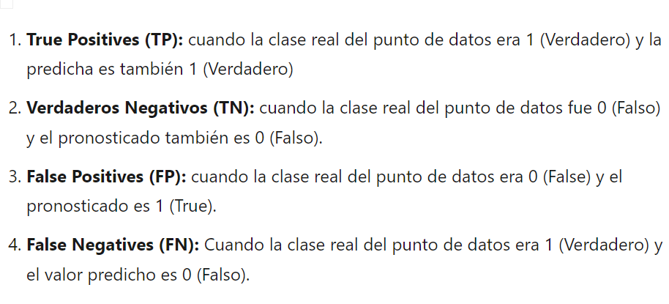
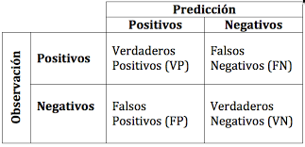
Matriz de Confusión
La matriz de confusión, también llamada tabla de contingencia, es una herramienta que nos muestra el desempeño de un algoritmo de clasificación, describiendo cómo se distribuyen los valores reales y nuestras predicciones:

Slide 3
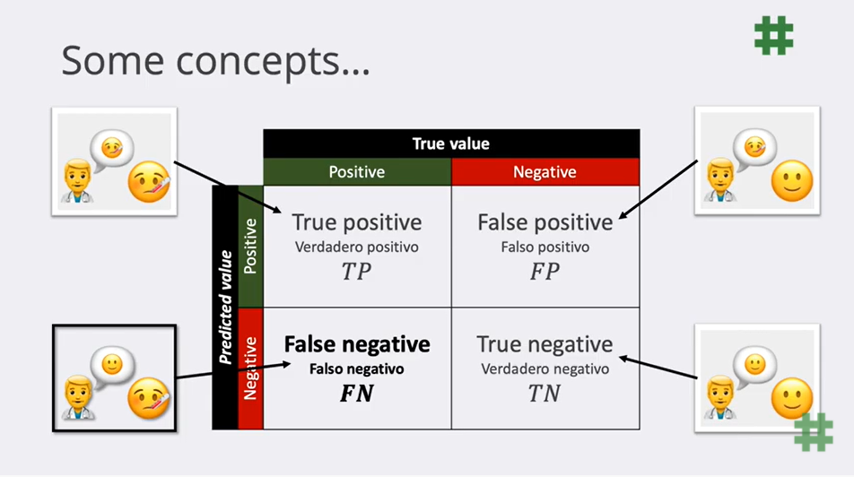
Métricas de la Clasificación
ERROR TIPO I
Este Sano, El Dr. Dice que está enfermo
ERROR TIPO II
Este enfermo, pero el Dr dice que es sano

Slide 4
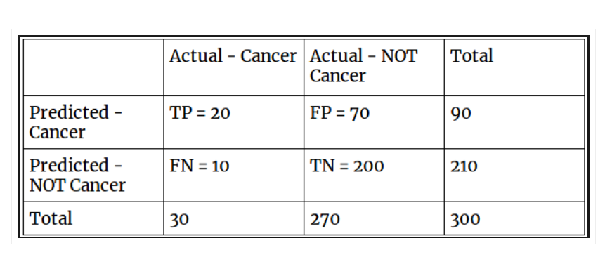
Ejemplo
Supongamos el siguiente ejemplo:
La persona tiene cáncer vs No tiene cáncer
En el ejemplo del problema de detección de cáncer digamos que de 100 personas, solo 5 personas tienen cáncer Definitivamente queremos capturar todos los casos de cáncer y podríamos terminar haciendo una clasificación cuando la persona que realmente NO tiene cáncer se clasifica como cancerosa.
Esto podría estar bien ya que perder a un paciente con cáncer será un gran error ya que no se realizarán más exámenes. Por lo tanto, es mejor minimizar los falsos negativos en este caso

Slide 5


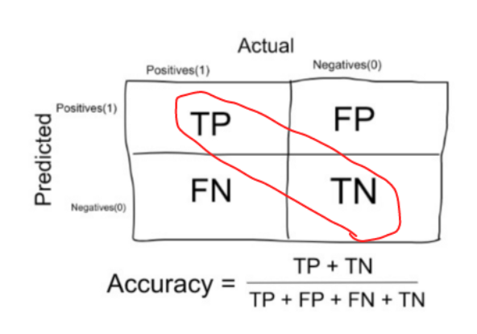


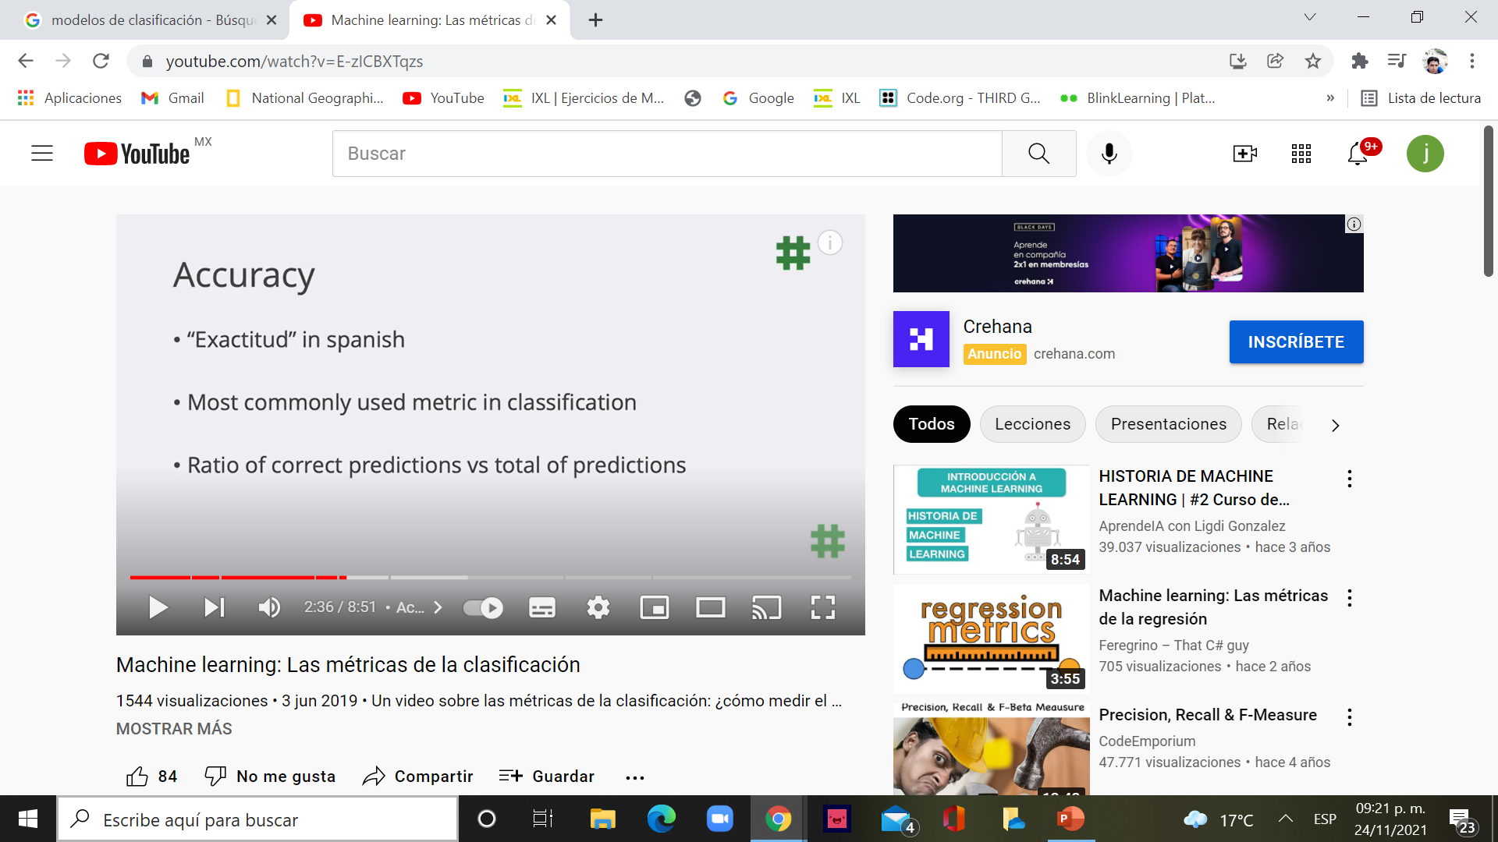

Accuracy
La medida de Accuracy se usa generalmente cuando las clases están balanceadas, de otra manera es incorrecto solo usarla como medida de clasificación.

Slide 6
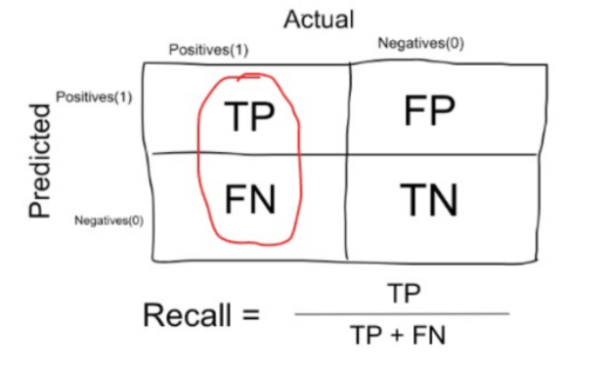
Recall, Sensibilidad o Tasa True Positive (TTP)
Número de elementos identificados correctamente como positivos del total de positivos verdaderos.

Slide 7
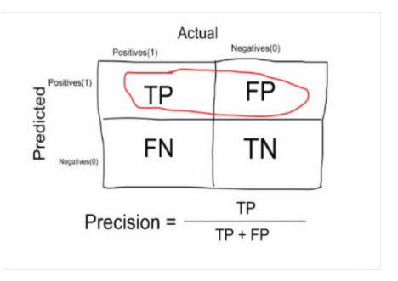
Precisión
Es el número de elementos identificados correctamente como positivo de un total de elementos identificados como positivos.

Slide 8
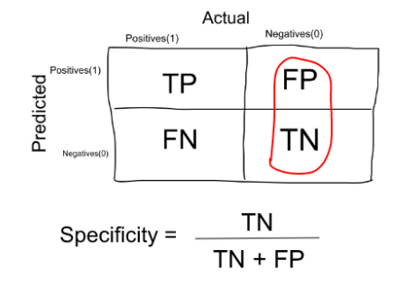
Especificidad o True Neagative Rate (TNR)
Es el número de ítems correctamente identificados como negativos fuera del total de negativos.
La especificidad es exactamente lo opuesto a Recall.

Slide 9
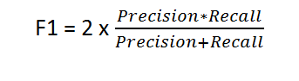
F1 – Score
El F1-Score es usado cuando se requiere un balance entre Precision y Recall. F1-Score podría ser una mejor medida para usarse cuando hay una distribución de clases desigual (gran cantidad de negativos reales).

Slide 10
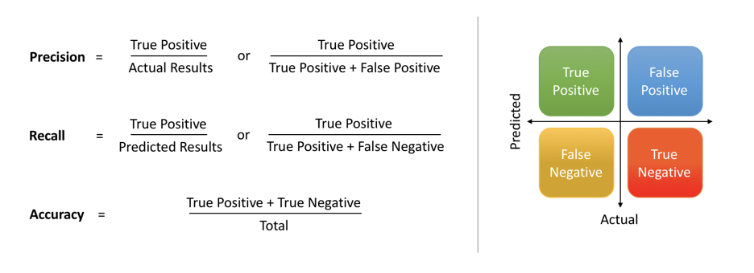
Resumen de Métricas
Consideremos ahora un problema de detección de spam por correo electrónico y que está esperando un correo electrónico importante como una respuesta de un reclutador

Slide 11
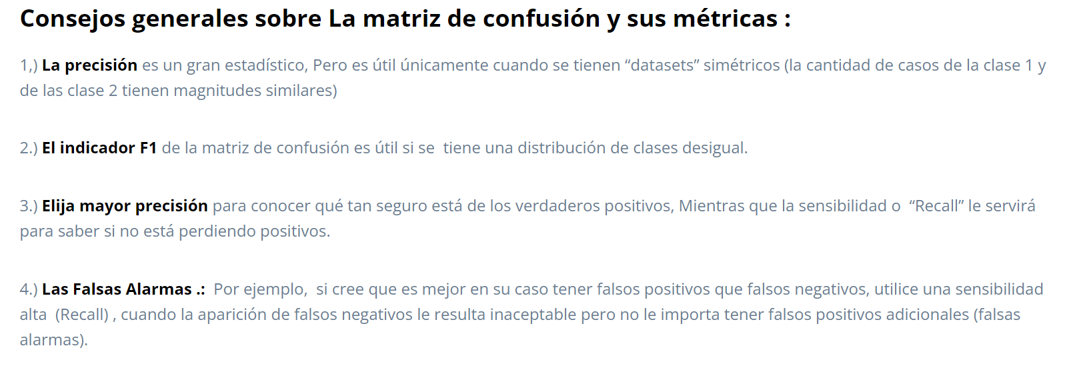
MÉTRICAS

Slide 12
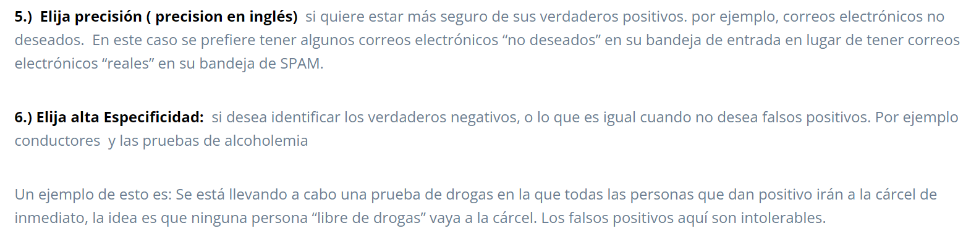
METRICAS

Slide 13
Precision vs Recall
Recall nos da información sobre el rendimiento de un clasificador con respecto a falsos negativos (cuántos fallaron), mientras que la precisión nos proporciona información sobre su rendimiento con respecto a los falsos positivos (cuántos capturados).
Precisión trata de ser preciso. Entonces, incluso si logramos capturar solo un caso de cáncer y lo capturamos correctamente, entonces somos 100% precisos.
Recall no se trata tanto de capturar casos correctamente sino más de capturar todos los casos que tener “cáncer” con la respuesta como “cáncer”. Entonces, si siempre decimos cada caso como “cáncer”, tenemos un recuento del 100%.

Slide 14
MÉTODOS DE CLASIFICACIÓN
KNN – K.Nearest Neighbor
Regresión logística
Análisis Discrimante
Naive Bayes
Árboles de Decisión
Random Forest
SVM (Support Vector Machines)

Slide 15
KNN – K Nearest Neighbors ¿Cómo Funciona el Algoritmo?
Es un método de clasificación no parámetrico, es decir, no requiere asumir ninguna distribución sobre los datos.
Este método no requiere estimar las probabilidades desconocidas de que cada elemento pertenezca a cada grupo.
La principal idea del algoritmo, es buscar, para una nueva observación que queremos clasificar, sus k vecinos más cercanos, es decir las k observaciones mas cercanas con respecto a una medida de distancia.

Slide 16
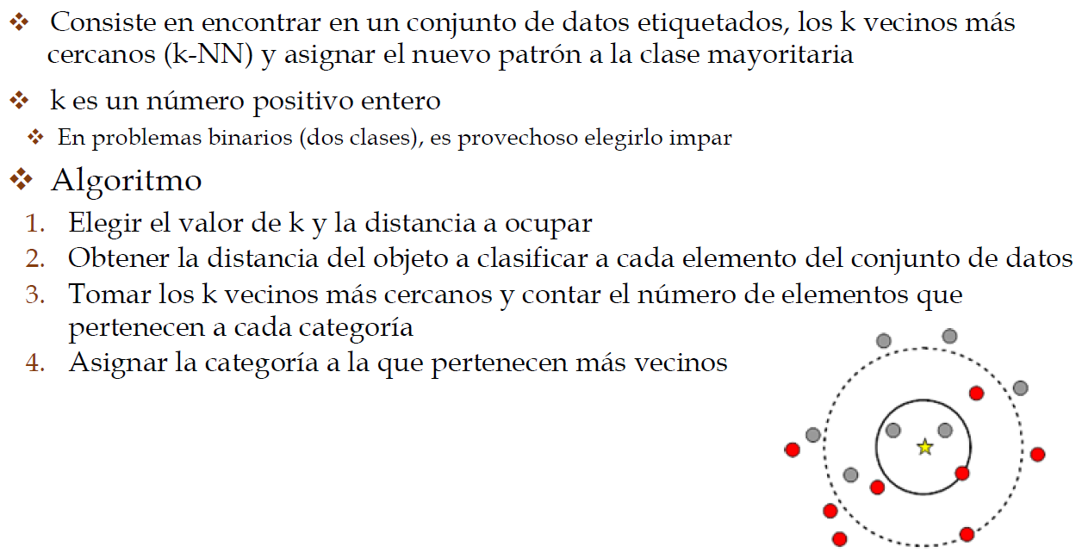
KNN – K Nearest Neighbors ¿Cómo Funciona el Algoritmo?

Slide 17
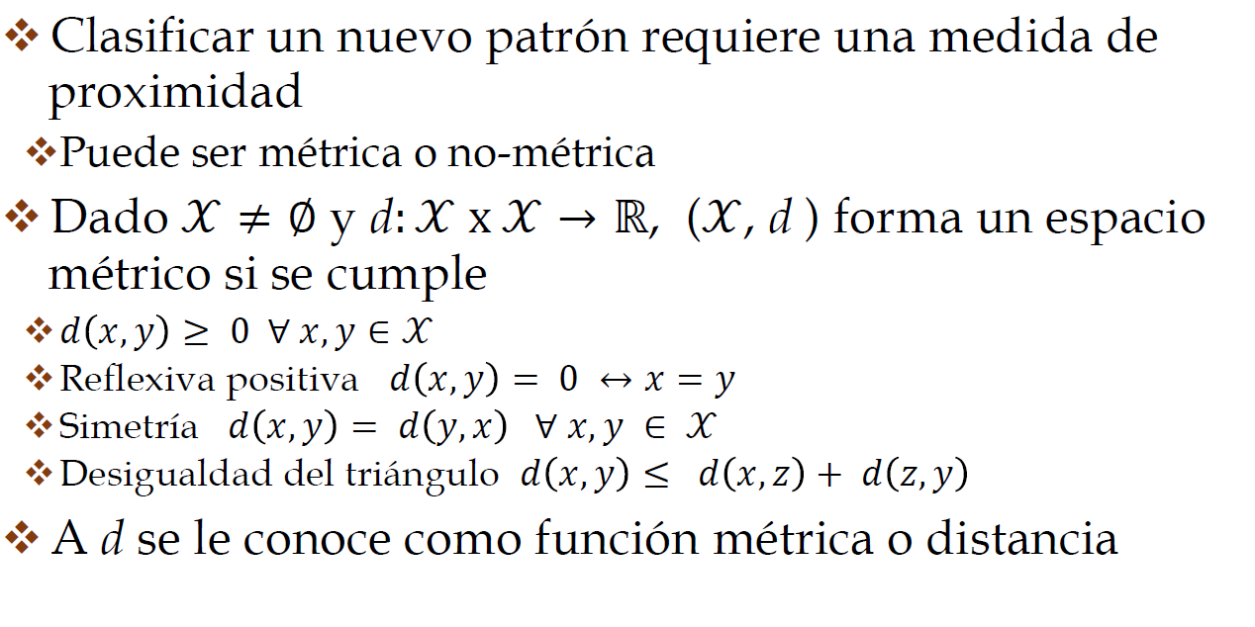
Distancia

Slide 18
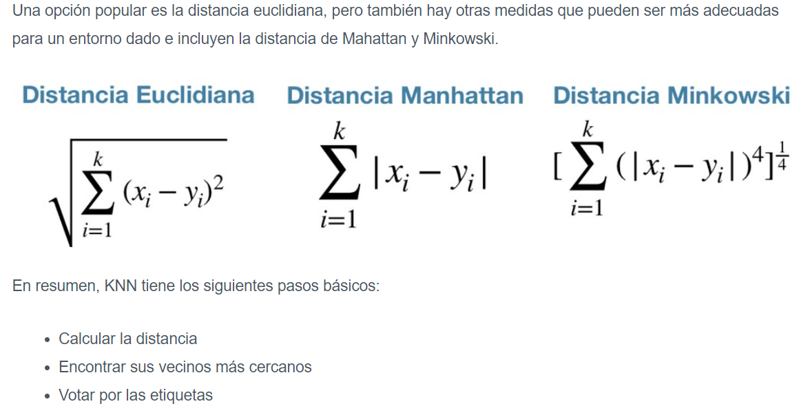
Distancias

Slide 19
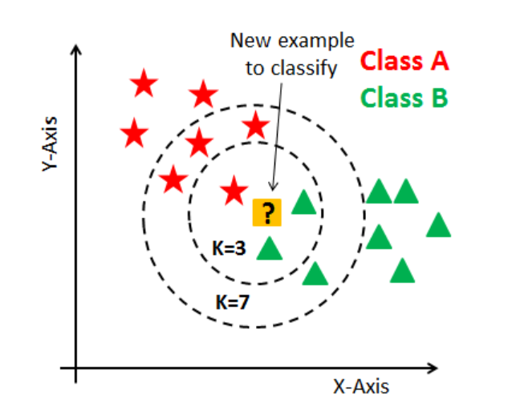
¿Por qué se selecciona el número k Óptimo?
El número K es un hiperparametro del modelo que influye en los resultados de predicción.
No existe un número óptimo k que se adapte a todo tipo de conjunto de datos.
Una pequeña cantidad de vecinos son los más flexibles, que tendrán un bajo sesgo, pero una alta varianza, y un gran número de vecinos tendrán un límite de decisión más suave, lo que significa una varianza más baja pero un sesgo más alto.

Slide 20
KNN – K Nearest Neighbors ¿Cómo Funciona el Algoritmo?
Definimos una medida de distancia adecuada para las observaciones.
Calculamos la distancia entre la nueva observación X0 que queremos clasificar y las observaciones que tenemos en nuestra matriz de datos.
Seleccionamos las k observaciones más cercanas a Xo y miramos a que grupo pertenece.
Clasificamos a Xo en la población a la que pertenece una mayor proporción de sus k vecinos.

Slide 21
Clases Balanceadas
Notemos que KNN no tiene en cuenta los números de observaciones en cada grupo ni las probabilidades de pertenencia a cada grupo.
Si las clases no están balanceadas, por ejemplo, una o más clases tiene mucho más elementos que otra clase, KNN al igual que otros métodos de clasificación, puede sesgarse y clasificar las nuevas observaciones hacia las poblaciones más grandes.
En estos casos se suele rebalancear las clases:
Añadir copias muestrales de observaciones seleccionadas aleatoriamente de las poblaciones con menor representación (oversampling).

Slide 22
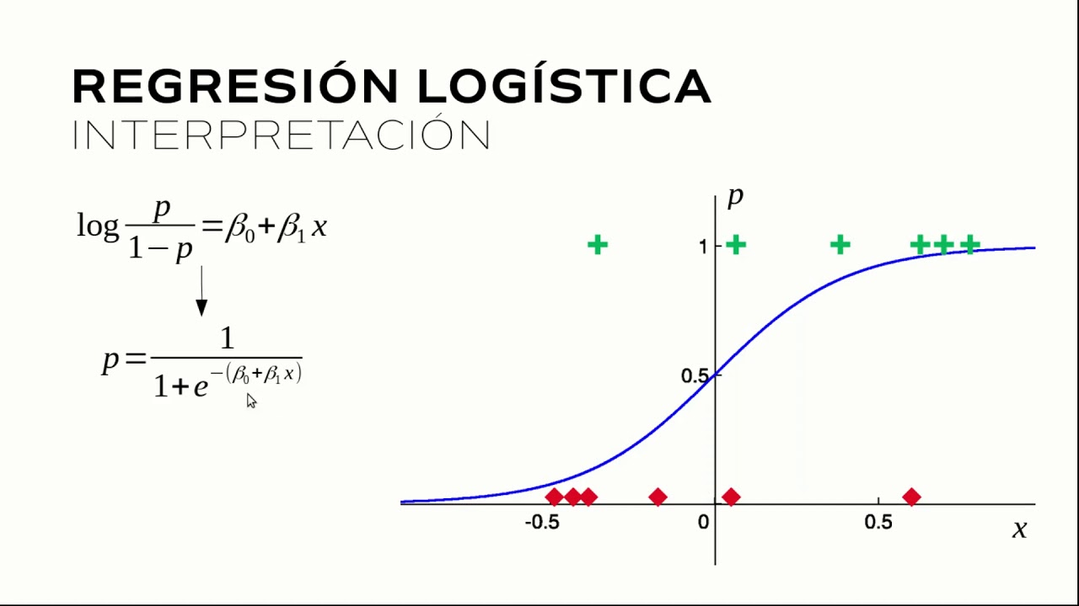
Regresión Logística

Slide 23
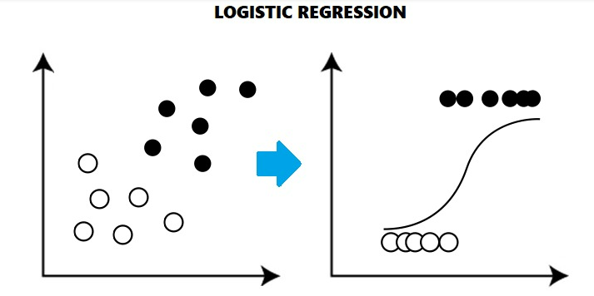
Regresión Logística
En estadística, la regresión logística es un tipo de análisis de regresión utilizado para predecir el resultado de una variable categórica (una variable que puede adoptar un número limitado de categorías) en función de las variables independientes o predictoras.

Slide 24
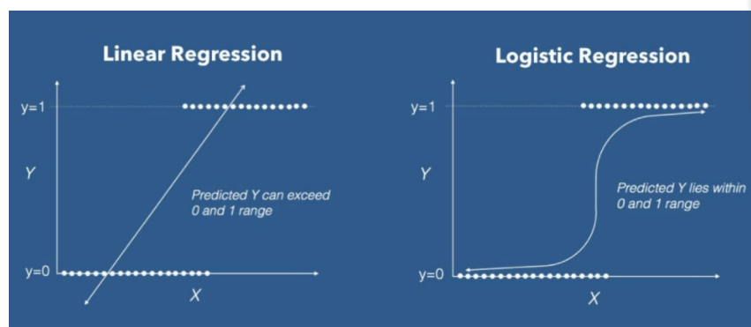
¿Por qué aplicar una Regresión logística?
La regresión lineal no ajusta bien a los problemas donde solo hay dos valores.
Para el mejor ajuste de los conjuntos de datos categóricos, se requiere una curva que es posible con la ayuda de la regresión logística, ya que utiliza una función sigmoidea para hacer predicciones.

Slide 25
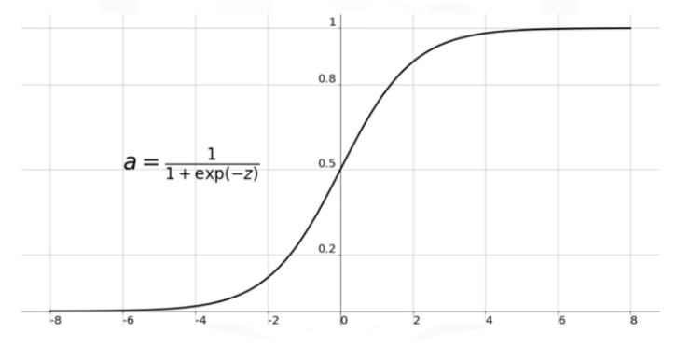
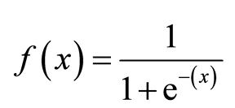
Matemáticas Regresión Logística
La razón principal detrás de la flexión de la curva de regresión logística es que se calcula utilizando una función sigmoidea (también conocida como función logística porque se utiliza en regresión logística) que se indica a continuación
Esta es la función matemática que tiene la "curva en forma de S". El valor de la función sigmoidea siempre se encuentra entre 0 y 1, por lo que se está implementando para resolver problemas categóricos que tienen dos valores posibles.

Slide 26
Tres tipos de Regresión Logística
Binomial – regresión logística en la cual la variable objetivo solo tiene dos posibles valores, 0 o 1, Blanco o negro.
Ordinal – Regresión Logística en la cual la variable objetivo puede tomar más de 3 valores, sin tener contemplado un orden. Esos valores no tienen significancia numérica.
Multinomial – es del tipo ordinal, pero con la variable objetivo ordenada.

Slide 27
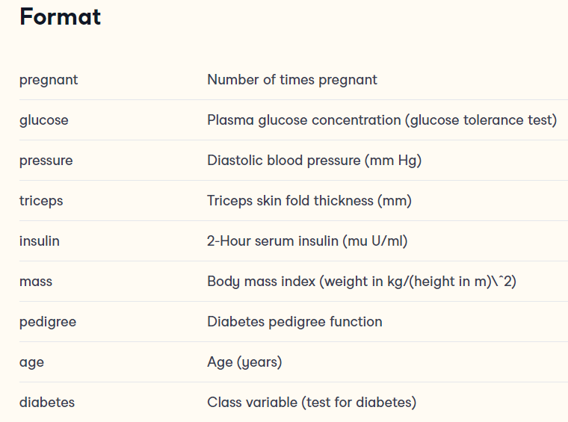
Regresión Logística (Base de Datos)
PimaIndiansDiabetes: Pima Indians Diabetes Database
El dataset contiene 768 observaciones y 9 variables
El objetivo del dataset es diagnosticar si un paciente tiene diabetes o no, basado en ciertas variables

Slide 28
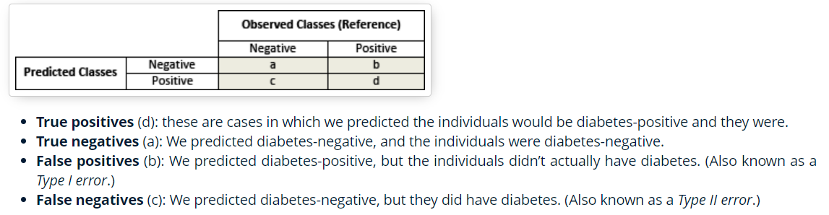
Regresión Logística

Slide 29
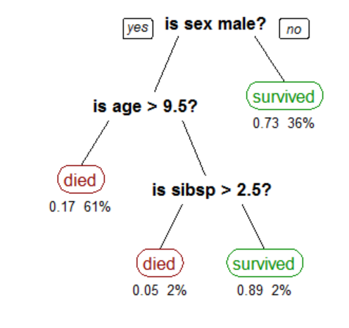
Árboles de Decisión
Los árboles de decisión son uno de los algoritmos más utilizados para la toma de decisiones en Machine Learning.
Aunque su capacidad predictiva es superada por otros algoritmos, son de uso frecuente por su sencilla implementación y fácil interpretación.

Slide 30
Árboles de Decisión
Un árbol de decisión es un modelo predictivo que divide el espacio de los predictores agrupando observaciones con valores similares para la variable respuesta o dependiente.
Para dividir el espacio muestral en sub-regiones es preciso aplicar una serie de reglas o decisiones, para que cada sub-región contenga la mayor proporción posible de individuos de una de las poblaciones.
Si una sub-región contiene datos de diferentes clases, se subdivide en regiones más pequeñas hasta fragmentar el espacio en sub-regiones menores que integran datos de la misma clase.

Slide 31
Cuál es el origen de los árboles de decisión
Los creadores de la metodología del árbol de clasificación con aplicación al aprendizaje automático, también llamada metodología CART, fueron Leo Breiman, Jerome Friedman, Richard Olshen y Charles Stone. Su aplicación en el ámbito de la Estadística se inició en 1984.
Un árbol de decisión es un algoritmo supervisado de aprendizaje automático porque para que aprenda el modelo necesitamos una variable dependiente en el
conjunto de entrenamiento.

Slide 32
Estructura básica de un árbol de decisión
Los árboles de decisión están formados por nodos y su lectura se realiza de arriba hacia abajo.
Dentro de un árbol de decisión distinguimos diferentes tipos de nodos:
Primer nodo o nodo raíz: en él se produce la primera división en función de la variable más importante.
Nodos internos o intermedios: tras la primera división encontramos estos nodos, que vuelven a dividir el conjunto de datos en función de las variables.
Nodos terminales u hojas: se ubican en la parte inferior del esquema y su función es indicar la clasificación definitiva.
Otro concepto que debes tener claro es la profundidad de un árbol, que viene determinada por el número máximo de nodos de una rama.
La continuación te mostramos un ejemplo gráfico:

Slide 33
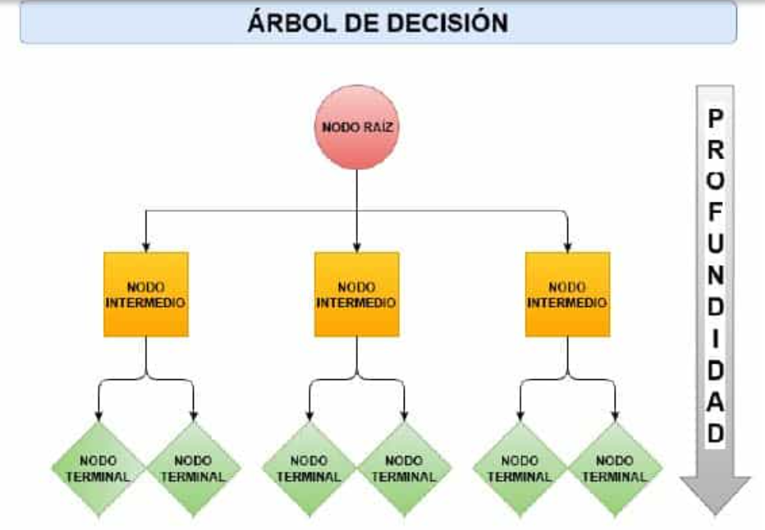
Estructura básica de un árbol de decisión

Slide 34
Ventajas de los árboles de Decisión
Son fáciles de construir, interpretar y visualizar.
Selecciona las variables más importantes y en su creación no siempre se hace uso de todos los predictores.
Si faltan datos no podremos recorrer el árbol hasta un nodo terminal, pero sí podemos hacer predicciones promediando las hojas del sub-árbol que alcancemos.
No es preciso que se cumplan una serie de supuestos como en la regresión lineal (linealidad, normalidad de los residuos, homogeneidad de la varianza, etc.).
Sirven tanto para variables dependientes cualitativas como cuantitativas, como para variables predictoras o independientes numéricas y categóricas. Además, no necesita variables dummys, aunque a veces mejoran el modelo.
Permiten relaciones no lineales entre las variables explicativas y la variable dependiente.
Nos podemos servir de ellos para categorizar variables numéricas.

Slide 35
Desventajas de los árboles de Decisión
Tienden al sobreajuste u overfitting de los datos, por lo que el modelo al predecir nuevos casos no estima con el mismo índice de acierto.
Se ven influenciadas por los outliers, creando árboles con ramas muy profundas que no predicen bien para nuevos casos. Se deben eliminar dichos outliers.
No suelen ser muy eficientes con modelos de regresión.
Crear árboles demasiado complejos puede conllevar que no se adapten bien a los nuevos datos. La complejidad resta capacidad de interpretación.
Se pueden crear árboles sesgados si una de las clases es más numerosa que otra.
Se pierde información cuando se utilizan para categorizar una variable numérica continua.

Slide 36
Cómo se crea un árbol de decisión
La creación de un árbol de decisión de un problema de clasificación se lleva a cabo aplicando el algoritmo de Hunt que se basa en la división en sub-conjuntos que buscan una separación óptima. Dado un conjunto de registros de entrenamiento de un nodo, si pertenecen a la misma clase se considera un nodo terminal, pero si pertenecen a varias clases, se dividen los datos en sub-conjuntos más pequeños en función de una variable y se repite el proceso.
Para seleccionar qué variable elegir para obtener la mejor división se puede considerar el Error de Clasificación, el índice Gini (rpart) o la Entropía (C50).
El índice de Gini mide el grado de pureza de un nodo. Nos mide la probabilidad de no sacar dos registros de la misma clase del nodo. A mayor índice de Gini menor pureza, por lo que seleccionaremos la variable con menor Gini ponderado. Suele seleccionar divisiones desbalanceadas, donde normalmente aísla en un nodo una clase mayoritaria y el resto de clases los clasifica en otros nodos.

Slide 37
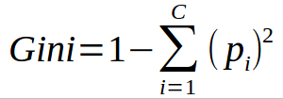
Índice de Gini
Donde Pi es la probabilidad de que un ejemplo sea de la clase i.
La entropía es una medida que se aplica para cuantificar el desorden de un sistema. Si un nodo es puro su entropía es 0 y solo tiene observaciones de una clase, pero si la entropía es igual a 1, existe la misma frecuencia para cada una de las clases de observaciones.
La entropía tiende a crear nodos balanceados en el número de observaciones. Relacionado con la entropía se define la Ganancia de Información que busca la división con mayor ganancia de información, es decir, con menor entropía ponderada de la variable.

Slide 38
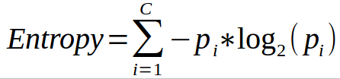
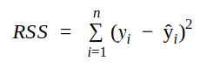
Entropía
Donde Pi es la probabilidad de que un ejemplo sea de la clase i.
En el caso de los árboles de decisión de un problema de regresión se utiliza el RSS (Residual Sum of Squares) que es una medida de la discrepancia entre los datos reales y los predichos por el modelo. Un RSS bajo indica un buen ajuste del modelo a los datos, es decir, se busca minimizar el RSS.
Se define el RSS como:
Donde yi es el valor real de la variable a predecir y ˆyi es el valor predicho.

Slide 39
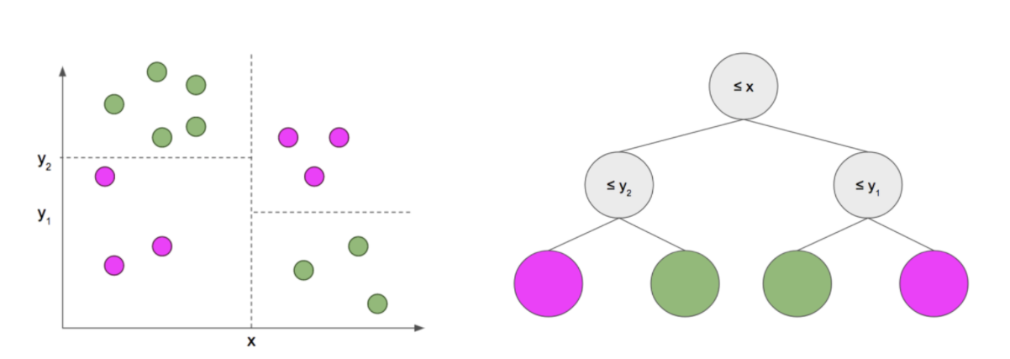
Visualización

Slide 40
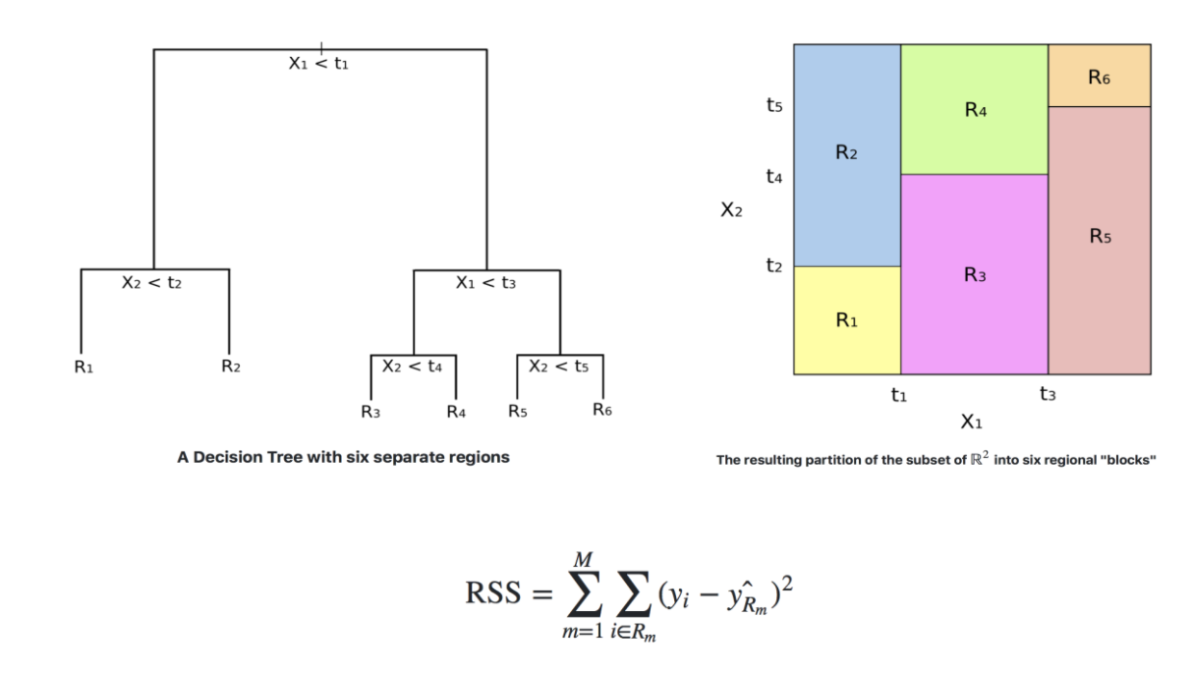
Visualización

Slide 41

RANDOM FOREST

Slide 42
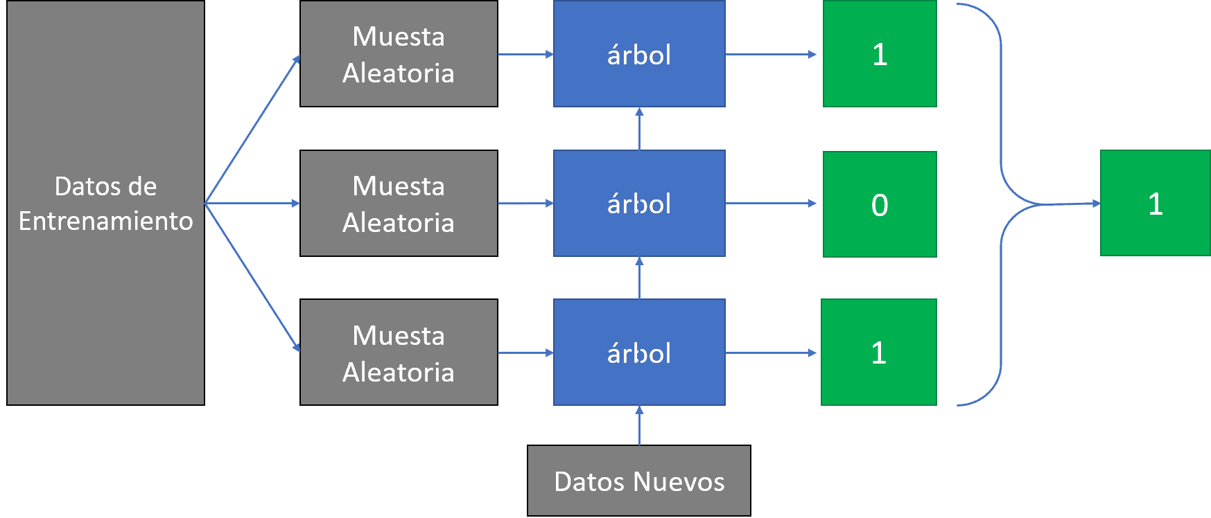
Qué son los Random Forest
Un Random Forest es un conjunto (ensemble) de árboles de decisión combinados con bagging.
Al usar bagging, lo que en realidad está pasando, es que distintos árboles ven distintas porciones de los datos. Ningún árbol ve todos los datos de entrenamiento. Esto hace que cada árbol se entrene con distintas muestras de datos para un mismo problema.
De esta forma, al combinar sus resultados, unos errores se compensan con otros y tenemos una predicción que generaliza mejor.

Slide 43
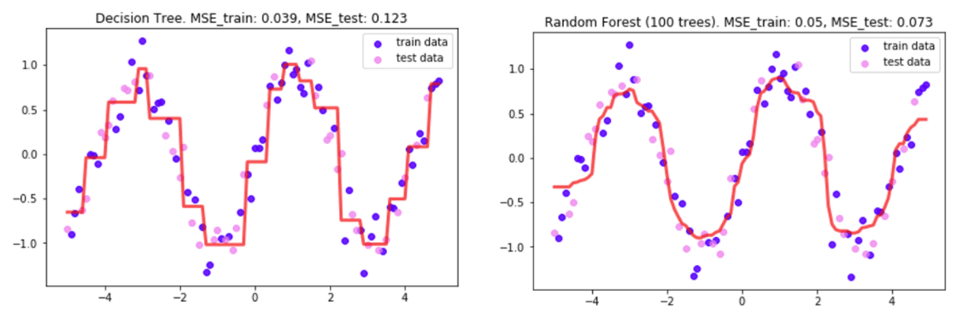
Diferencia intuitiva entre un árbol de decisión y un random forest

Slide 44
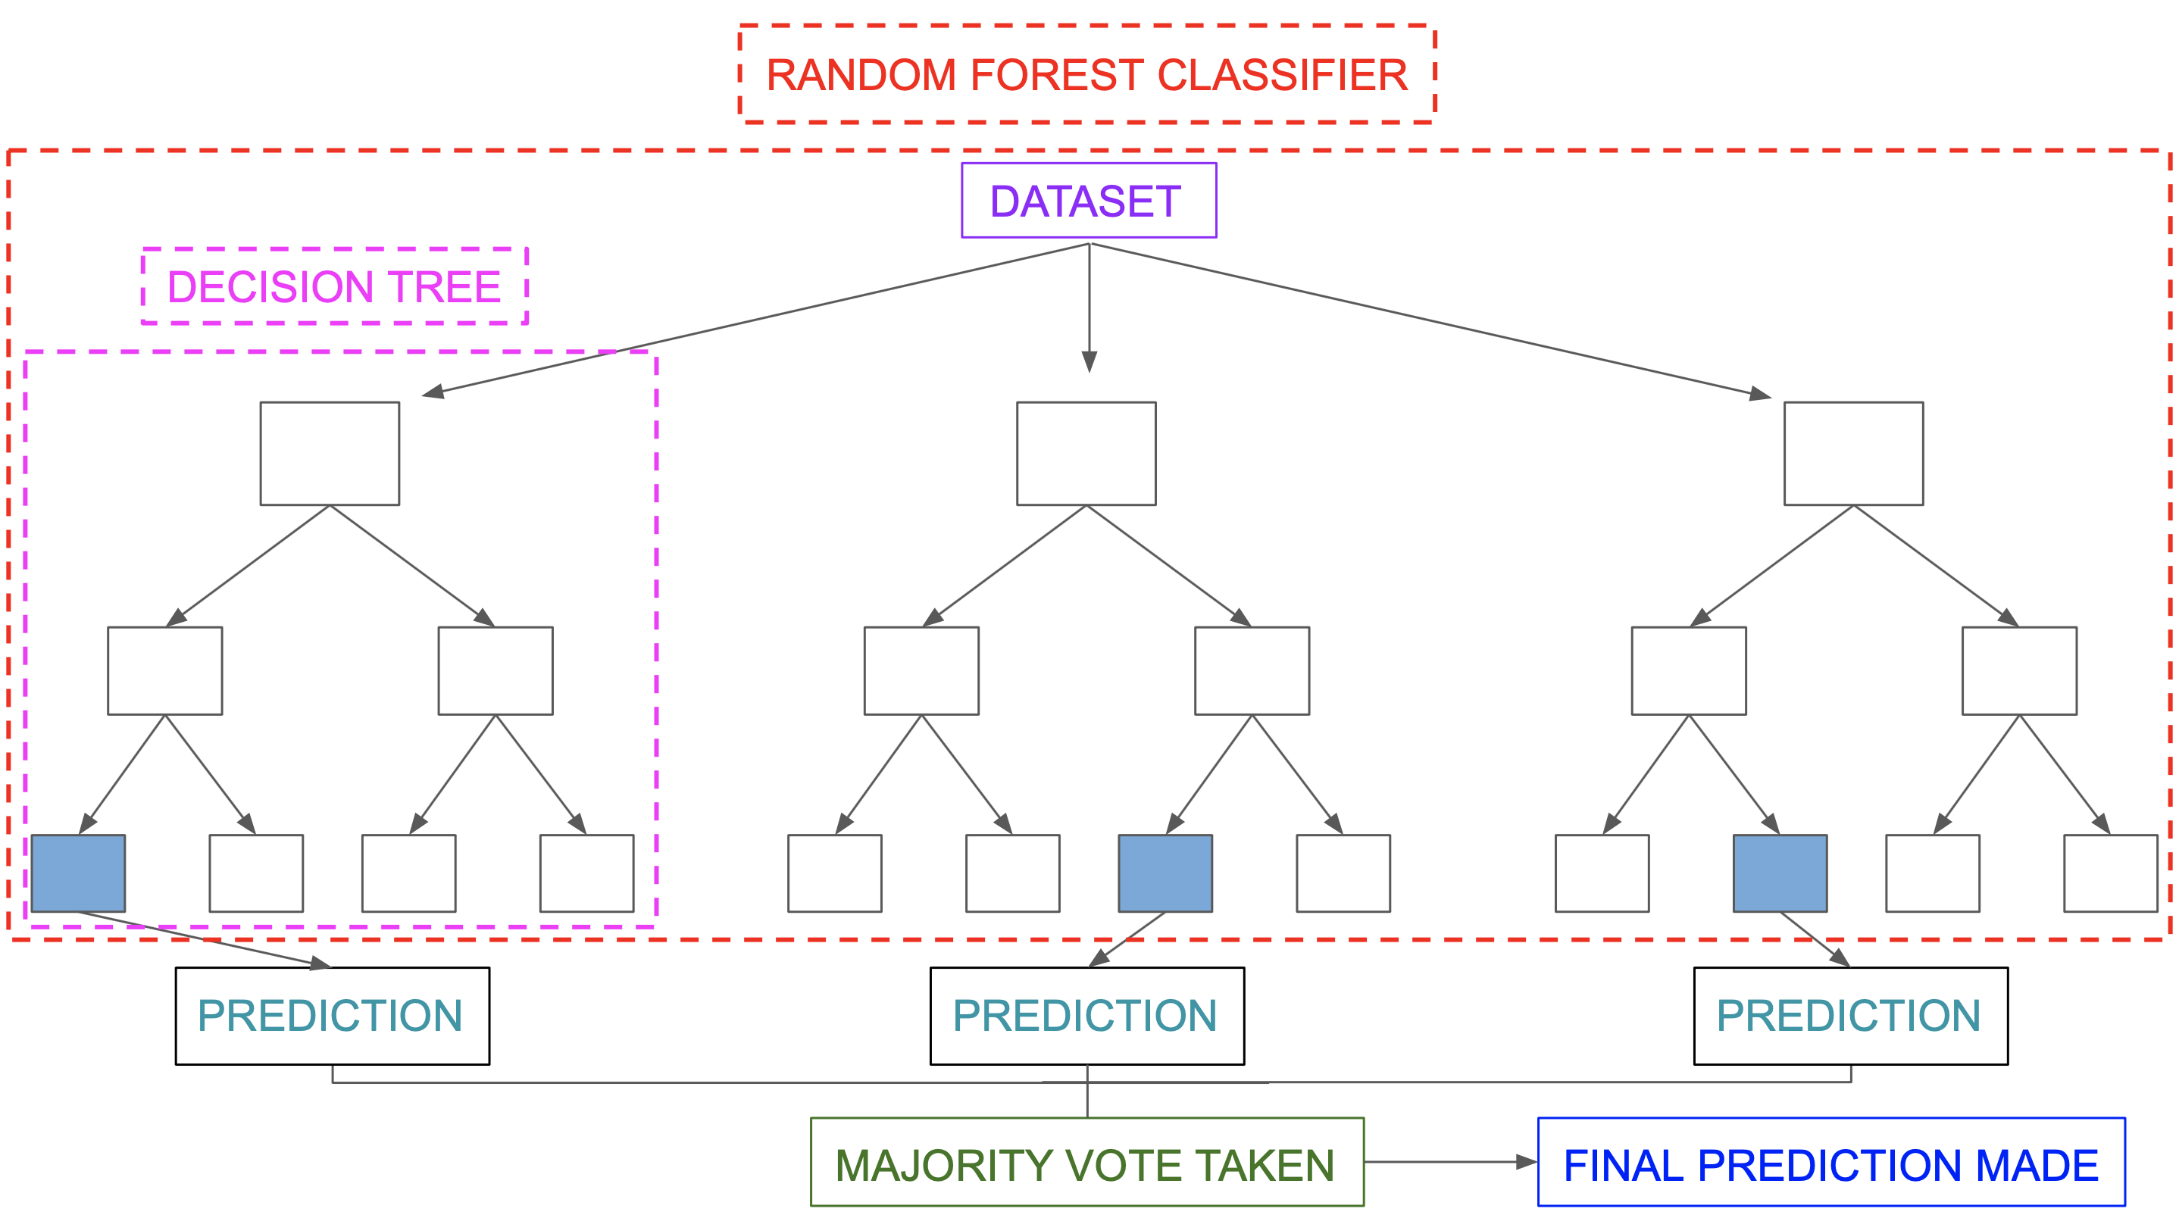
Random forests

Slide 45
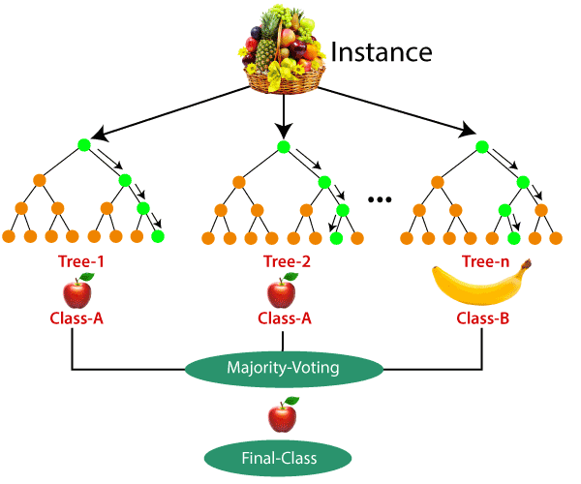
Random Forests EXAMPLE

Slide 46
Ensambladores
El término ensamblador significa grupo. Los métodos tipo ensamblador están formados de un grupo de modelos predictivos que permiten alcanzar una mejor precisión y estabilidad del modelo. Estos proveen una mejora significativa a los modelos de árboles de decisión.
Ensambladores comunes: Bagging, Boosting and Stacking. Random Forest es del primer tipo.
La idea esencial del bagging es promediar muchos modelos ruidosos pero aproximadamente imparciales, y por tanto reducir la variación.

Slide 47
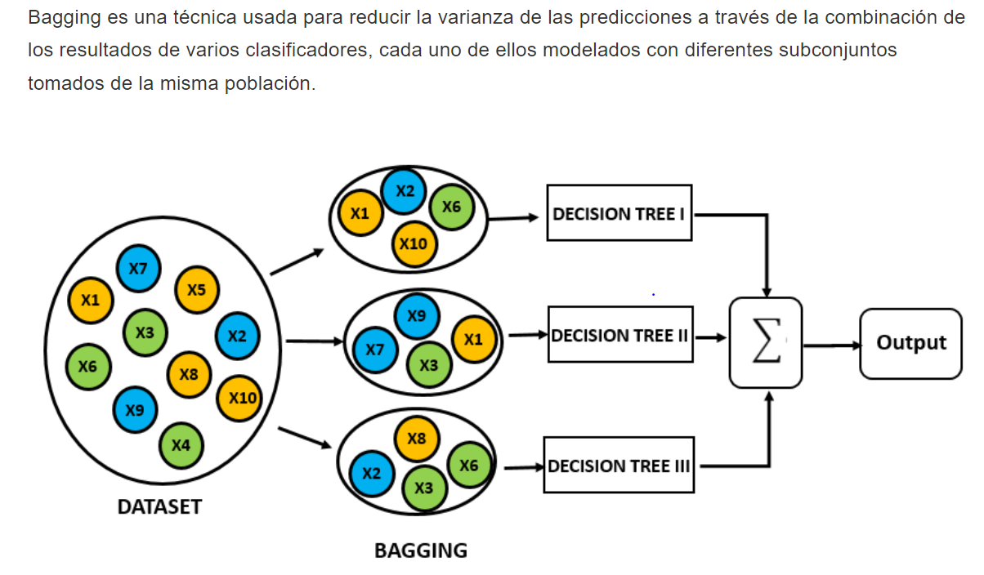
¿Qué es el proceso Bagging y como funciona?

Slide 48
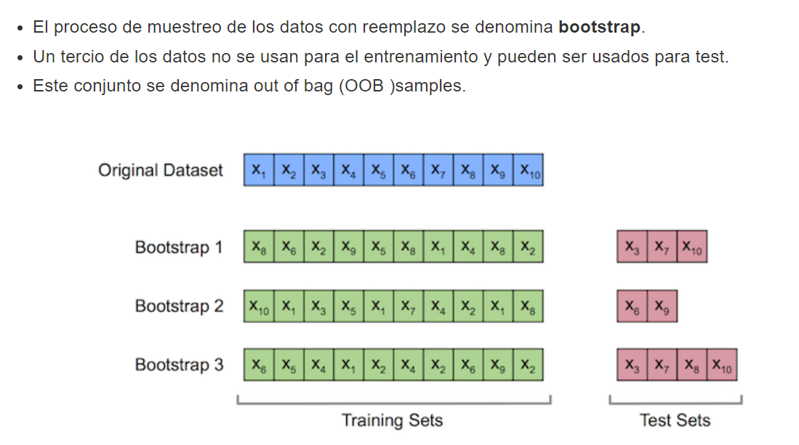
Out of Bag Samples y Out of Bag Error

Slide 49
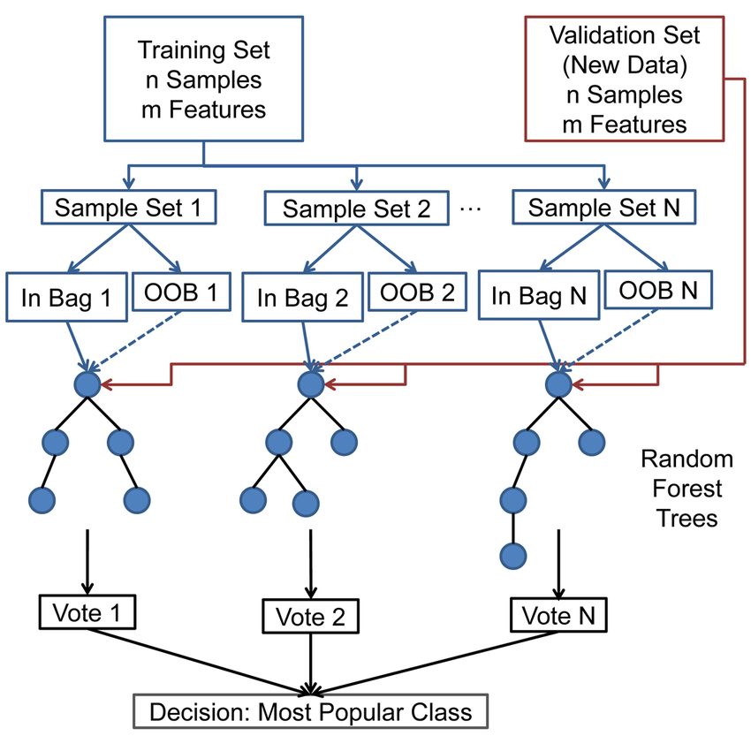
RANDOM FOREST
El error estimado en estos out of bag samples se conoce como out of bag error (OOB error)
Usar este conjunto de test (OOB) es tan preciso como si se usara un conjunto de test del mismo tamaño que el de entrenamiento.
Sería posible no usar un conjunto de test adicional.

Slide 50
RESUMEN
Random Forest es un técnica de aprendizaje automático supervisada basada en árboles de decisión. Su principal ventaja es que obtiene un mejor rendimiento de generalización para un rendimiento durante entrenamiento similar. Esta mejora en la generalización la consigue compensando los errores de las predicciones de los distintos árboles de decisión. Para asegurarnos que los árboles sean distintos, lo que hacemos es que cada uno se entrena con una muestra aleatoria de los datos de entrenamiento. Esta estrategia se denomina bagging.
Dato que un random forest es un conjunto de árboles de decisión, y los árboles son modelos no-paramétricos, los random forests tienen las mismas ventajas y desventajas de los modelos no-paramétricos:
ventaja: pueden aprender cualquier correspondencia entre datos de entrada y resultado a predecir
desventaja: no son buenos extrapolando … porque no siguen un modelo conocido

Slide 51
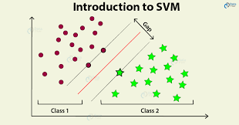
Support Vector Machines (SVM)
SVM es un algoritmo de sopoirte supervisado que puede ser usado para resolver problemas de regresión y de clasificación, sin embargo el algoritmo es más usado para problemas de clasificación.
La idea general del algoritmo es que se busca encontrar un hiperplano que pueda separar adecuadamente entre las clases.

Slide 52
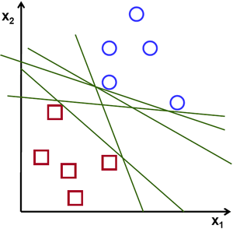

SVM (Support Vector Machines)
El objetivo del algoritmo de Support Vector machines (SVM) es encontrar un hiperplano en un espacio de N dimensiones (N- Número de características) que distintamente clasifica los puntos del dataset.
Para separar las dos clases de puntos, hay diferentes hiperplanos que pueden ser escogidos. El objetivo es encontrar un plano que tenga el margen máximo, es decir, maximizar la distancia de las dos clases

Slide 53
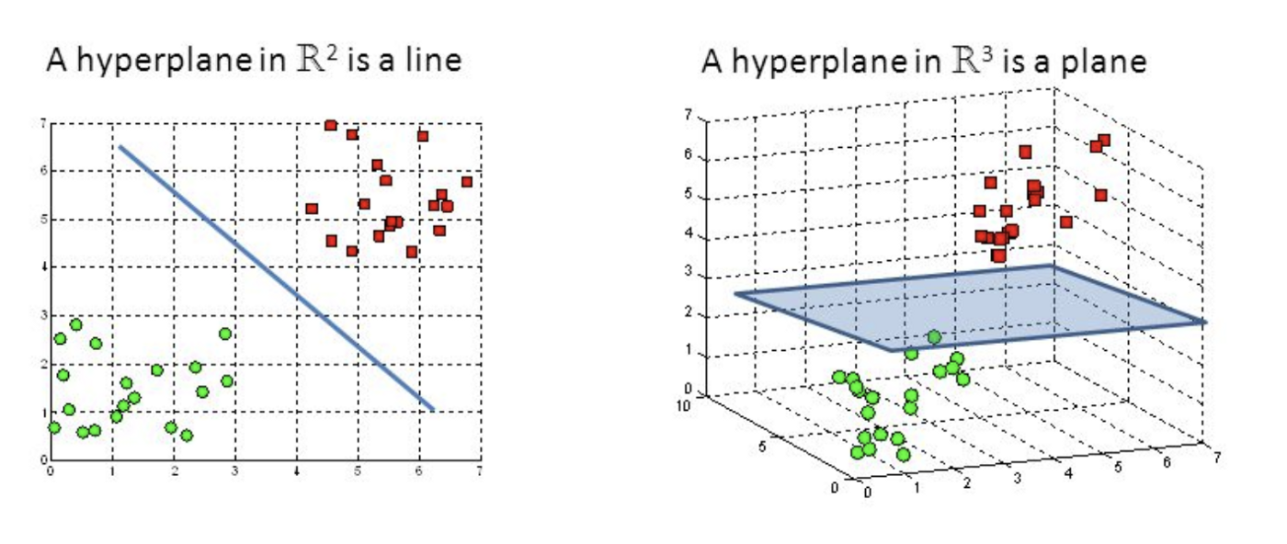
SVM (Support Vector Machines)
Los hiperplanos son limites de decisión que ayudan a clasificar los puntos. La dimensión del hiperplano depende del número de características, si el número de características es 2, entonces el hiperplano es una sola recta. Si el número de características es 3, entonces el hiperplano es un plano de dos dimensiones.

Slide 54
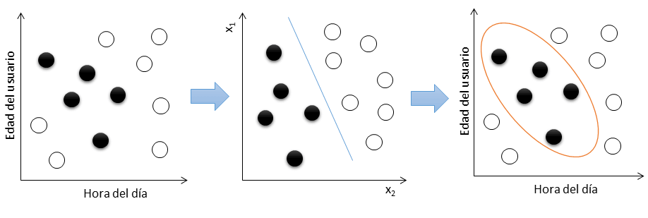
Problema no Lineal?
SVM permite utilizar las llamadas funciones Kernel (no lineales). Estas funciones resuelven el problema de clasificación trasladando los datos a un espacio donde el hiperplano solución es lineal y, por tanto, más sencillo de obtener. Una vez conseguido, la solución se transforma, de nuevo, al espacio

Slide 55
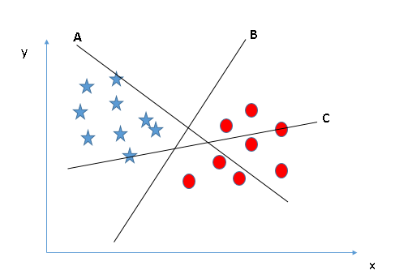
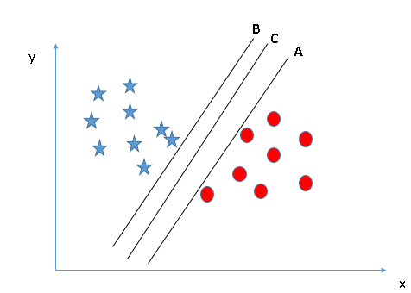
SVM (Support Vector Machines) - Algoritmo
Se tienen 3 hiperplanos (A,B,C), se deben de identificar el hiperplano correcto para clasificar entre las estrellas y círculos.
Se identificaron 3 hiperplano que separan adecuadamente las clases. ¿Cuál es el hiperplano correcto?

Slide 56
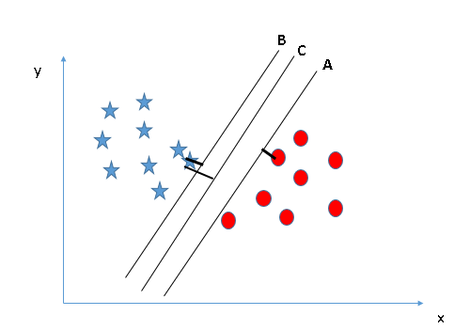
SVM (Support Vector Machines) - Algoritmo
Se desea maximizar la distancia entre los puntos y los hiperplanos. La distancia se le conoce como Margen. El hiperplano C cuenta con la mayor distancia hacia los puntos mas cercanos.
Se identificaron 3 hiperplano que separan adecuadamente las clases. ¿Cuál es el hiperplano correcto?

